Slide 1


Curso Android
Edición 2013

Slide 2
Almacenar y Compartir
Tema 4
Almacenamiento.
Tipos de Almacenamiento
Preferencias
Almacén privado de datos simples en pares de clave y valor
Almacenamiento Interno
Almacén de datos privados sobre la memoria del dispositivo
Almacenamiento Externo
Almacén de datos pública sobre el almacenamiento externo compartido
Base de datos. SQLite
Almacenar datos estructurados en una base de datos privada
Internet
Almacenar datos en un servidor web

Slide 3
Almacenar y Compartir
Tema 4
Almacenamiento.
Preferencias.
Proporciona un mecanismo que permite guardar y recuperar los pares de clave y valor de forma persistente de los tipos de datos primitivos
getSharedPreferences()
Almacena las preferencias en varios archivos identificados por su nombre, que se especifica con el primer parámetro
getPreferences()
Almacena las preferencias en un archivo asociado a una «Activity».
Solo será accesible por dicha «Activity»

Slide 4

Almacenar y Compartir
Tema 4
Almacenamiento.
Preferencias.
Recuperar valores
SharedPreferences
getXXX()

Slide 5
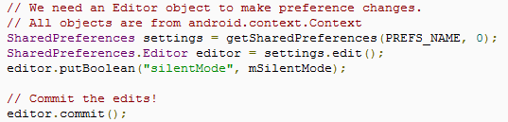
Almacenar y Compartir
Tema 4
Almacenamiento.
Preferencias.
Para editar los archivos de preferencias
SharedPreferences.Editor
edit()
putXXX()
commit()

Slide 6
Almacenar y Compartir
Tema 4
Almacenamiento.
Almacenamiento Interno.
Podemos guardar archivos directamente en el almacenamiento interno del dispositivo
De forma predeterminada, los archivos guardados en la memoria interna son privados
Otras aplicaciones no pueden acceder a ellos
Cuando el usuario desinstala la aplicación, estos archivos se eliminan

Slide 7
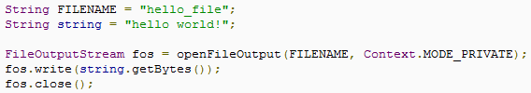
Almacenar y Compartir
Tema 4
Almacenamiento.
Almacenamiento Interno.
Escritura
openFileOutput()
FileOutputStream()
write()
close()

Slide 8
Almacenar y Compartir
Tema 4
Almacenamiento.
Almacenamiento Interno.
MODE_PRIVATE
Archivo en modo de create/replace
Es el modo por defecto
El archivo creado sólo puede ser accedido por la aplicación
MODE_APPEND
Tiene el ámbito del MODE_PRIVATE
Añade el contenido al final del fichero
MODE_WORLD_READABLE
Archivo en modo create/replace
Puede acceder cualquier apliación

Slide 9
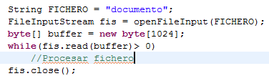
Almacenar y Compartir
Tema 4
Almacenamiento.
Almacenamiento Interno.
Lectura
openFileIntput()
FileInputStream()
read()
close()

Slide 10


Almacenar y Compartir
Tema 4
Almacenamiento.
Almacenamiento Interno.
res/raw/
openRawResources(R.raw.file)
getCacheDir()

Slide 11
Almacenar y Compartir
Tema 4
Almacenamiento.
Almacenamiento Interno.
getFilesDir()
Obtiene la ruta completa del directorio de sistema de archivos donde se guardan los archivos internos
GetDir()
Crea (o se abre una ya existente) una carpeta dentro del espacio interno de almacenamiento
DeleteFile()
Elimina un archivo guardado en la memoria interna
fileList()
Devuelve una matriz de los archivos guardados actualmente en la aplicación

Slide 12
Almacenar y Compartir
Tema 4
Almacenamiento.
Almacenamiento Externo.
Todos los dispositivos compatibles con Android disponen de un espacio compartido "de almacenamiento externo" donde guardar archivos
Puede ser un medio de almacenamiento extraíble (como una tarjeta SD) o una memoria interna (no extraíble)
Los archivos guardados en el almacenamiento externo son de lectura global y pueden ser modificados y eliminados por el usuario
Los archivos externos pueden desaparecer si el usuario monta la unidad de almacenamiento externo en un equipo
Todas las aplicaciones pueden leer y escribir ficheros ubicados en el de almacenamiento externo y el usuario puede eliminarlos

Slide 13
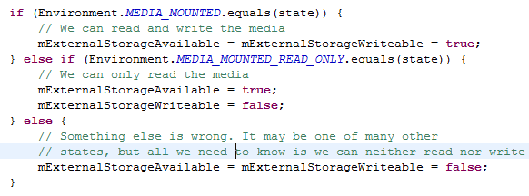
Almacenar y Compartir
Tema 4
Almacenamiento.
Almacenamiento Externo.
Verificar su disponibilidad

Slide 14
Almacenar y Compartir
Tema 4
Almacenamiento.
Almacenamiento Externo.
Acceder a ficheros de la aplicación
getExternalFilesDir()
NULL (/)
DIRECTORY_RINGTONES
DIRECTORY_MUSIC
DIRECTORY_PICTURES
Ficheros temporales
getExternalCacheDir()

Slide 15
Almacenar y Compartir
Tema 4
Almacenamiento.
Base de Datos (SQLite).
Android utiliza SQLite como base de datos
Se recomienda el uso de la base de datos en hilos separados
Es «Open Source»
Es muy ligera «250k en memoria»
Se usa en la mayoria de dispositivos embebidos
No mantiene la integridad de los tipos
No mantiene integridad referencial

Slide 16
Almacenar y Compartir
Tema 4
Almacenamiento.
Base de Datos (SQLite).
Consideraciones
No almacenar ficheros, almacenar su ruta
Se recomienda usar un identificador autoincrementable en todas las tablas.
ContentValues
Objeto utilizado para insertar datos en la base de datos
Es un diccionario de pares clave valor
La clave es el nombre de la columna
El valor es el valor de la columna

Slide 17
Almacenar y Compartir
Tema 4
Almacenamiento.
Base de Datos (SQLite).
Cursores
Las peticiones en Android devuelven Cursores
moveToFirst
Desplaza el cursor a la primera fila
moveToLast
Desplaza el cursor a la última fila
moveToPrevious
Desplaza el cursos a la fila anterior
moveToNext
Desplaza el cursor a la siguiente fila
getCount
Devuelve el numero de filas
getXXX
Devuelve el valor de una columna

Slide 18

Almacenar y Compartir
Tema 4
Almacenamiento.
Base de Datos (SQLite).
Cursores
getColumnIndex()
Devuelve el índice de una columna

Slide 19
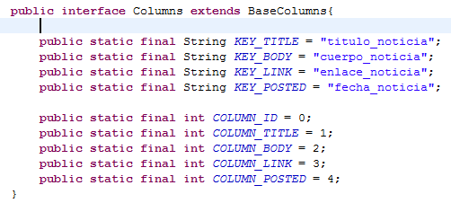
Almacenar y Compartir
Tema 4
Almacenamiento.
Base de Datos (SQLite).
Crear la Base de Datos
SQL

Slide 20
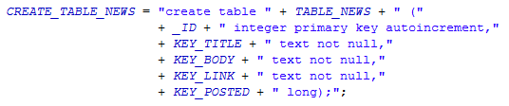
Almacenar y Compartir
Tema 4
Almacenamiento.
Base de Datos (SQLite).
Crear la Base de Datos
SQL

Slide 21
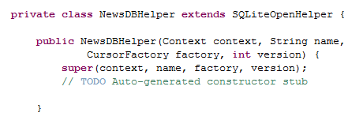
Almacenar y Compartir
Tema 4
Almacenamiento.
Base de Datos (SQLite).
Crear la Base de Datos
SQLiteOpenHelper
Contexto para acceder a la base de datos
Nombre de la base de datos (fichero sqlite3)
CursorFactory
Modifica la clase cursor utilizada para obtener los recursos
Versión de la base de datos

Slide 22
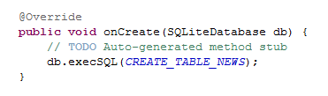
Almacenar y Compartir
Tema 4
Almacenamiento.
Base de Datos (SQLite).
Crear la Base de Datos
SQLiteOpenHelper
onCreate()
Si la BD no existe la crea y nos devuelve una instancia
Ejecutamos el script de creación

Slide 23
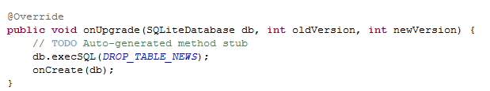
Almacenar y Compartir
Tema 4
Almacenamiento.
Base de Datos (SQLite).
Crear la Base de Datos
SQLiteOpenHelper
onUpdate()
Si la versión de la BD no coincide con la actual
Proporciona la versión existente y la versión solicitada

Slide 24

Almacenar y Compartir
Tema 4
Almacenamiento.
Base de Datos (SQLite).
Obtener la base de datos
Iniciar SQLiteOpenHelper

Slide 25
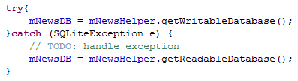

Almacenar y Compartir
Tema 4
Almacenamiento.
Base de Datos (SQLite).
Obtener la base de datos
Abrir base de datos
Cerrar base de datos

Slide 26
Almacenar y Compartir
Tema 4
Almacenamiento.
Base de Datos (SQLite).
Realizar consultas
El nombre de la tabla a consultar
Un array con las columnas que queremos recuperar. Null para recuperar todas
Clausula «WHERE» con formato «campo = ?»
Array de valores para la clausula «where»
Clausula «GROUP BY»
Clausula «Having»
Clausula de ordenamiento del resultado
DESC
ASC
Clausula del limite de resultados

Slide 27

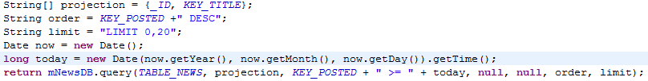
Almacenar y Compartir
Tema 4
Almacenamiento.
Base de Datos (SQLite).
Realizar consultas

Slide 28
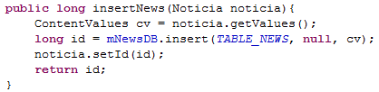
Almacenar y Compartir
Tema 4
Almacenamiento.
Base de Datos (SQLite).
Insertar registros
Insert()
Nombre de la tabla
Campo que queremos poner a null (opcional, si usamos un contentValues vacío)
Valores de los campos

Slide 29

Almacenar y Compartir
Tema 4
Almacenamiento.
Base de Datos (SQLite).
Actualizar registros
Update()
Nombre de la tabla
Nuevos valores de los campos
Condición «where»
Valores de la condición «where»

Slide 30

Almacenar y Compartir
Tema 4
Almacenamiento.
Base de Datos (SQLite).
Eliminar registros
delete()
Nombre de la tabla
Condición «where»
Valores de la condición «where»

Slide 31
Almacenar y Compartir
Tema 4
Almacenamiento.
Base de Datos (SQLite).
execSQL()
Ejecuta cualquier consulta excepto SELECT
No se permite multiples consultas separadas por «;»
No devuelve datos
rawQuery()
Ejecuta una consulta SQL y devuelve un cursor
No tiene limitaciones a las consultas
La condición «WHERE» usa el formato «campo = ?»

Slide 32
Almacenar y Compartir
Tema 4
Compartir Datos.
Content Providers
Es una interfaz para almacenar y recuperar datos
Permiten publicar datos a todas las aplicaciones
Es la única manera de compartir datos entre todas las aplicaciones
Android proporciona los más comunes
Contactos
Fotos
Música
Calendario
Preferencias
Ficheros
Para publicar datos podemos crear «Content Provider» o añadir nuestros datos a uno existente

Slide 33
Almacenar y Compartir
Tema 4
Compartir Datos.
Content Providers
No se preocupa de cómo se almacenan los datos
Base de datos
Ficheros
Internet
Todos los «Content Providers» deben implementar una interfaz común
Los datos los obtenemos mediante un «ContentResolver»
Se gestiona mediante el patrón «Factoria»
Hay una sola instancia por cada «Content Provider»

Slide 34
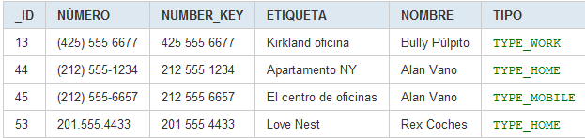
Almacenar y Compartir
Tema 4
Compartir Datos.
Content Providers
Los datos se exponen como una tabla simple
Cada fila es un registro
Cada columna es un dato de un tipo particular
Cada registro incluye al menos un «_ID»
Cada consulta devuelve un «Cursor»

Slide 35
Almacenar y Compartir
Tema 4
Compartir Datos.
Content Providers
La URI
Cada «Conent Provider» es identificado por su «URI»
Un «Content Provider» que obtiene datos de distintas tablas debe proporcionar una «URI» por cada tabla
«content://….»
Se aconseja crear la variable CONTENT_URI para almacenar la «URI» de nuestro «Content Provider»

Slide 36
Almacenar y Compartir
Tema 4
Compartir Datos.
Content Providers
Realizar consultas
La «URI» que identifica al «Content Provider»
Los nombres de los campos a recuperar
El tipo de dato de cada campo
ContentResolver.query()
Devuelve un «Cursor»
Independiente de la «Activity»
ContentResolver.managedQuery()
Devuelve un «Cursor»
Liga el ciclo de vida del «Cursor» a la «Activity»
Activity.startManagingCursor()
Asocia un «Cursor» al ciclo de vida de una «Activity»

Slide 37
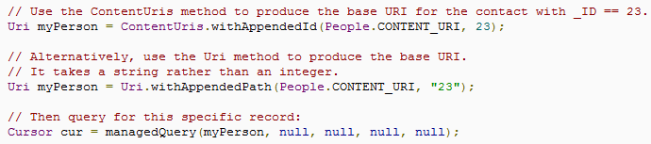
Almacenar y Compartir
Tema 4
Compartir Datos.
Content Providers
Realizar consultas
Configurar la «URI»
Añadiendo el campo «_ID» a la «URI» restringimos los registros uno solo

Slide 38
Almacenar y Compartir
Tema 4
Compartir Datos.
Content Providers
Realizar consultas
query()/managedQuery()
La URI
El nombre de los campos a recuperar
Clausula «WHERE»
Argumentos del «WHERE»
Clausula «ORDER BY»

Slide 39
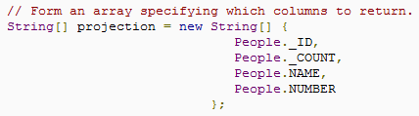
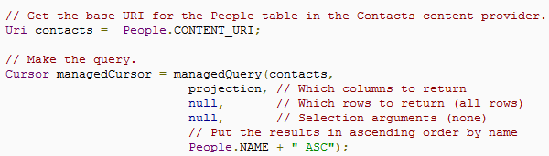
Almacenar y Compartir
Tema 4
Compartir Datos.
Content Providers
Realizar consultas

Slide 40
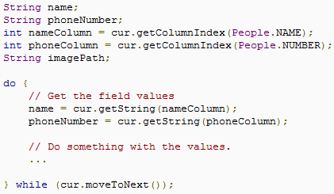
Almacenar y Compartir
Tema 4
Compartir Datos.
Content Providers
Realizar consultas
Leer datos

Slide 41
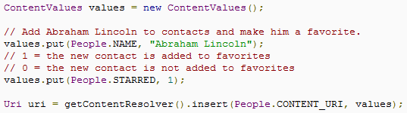
Almacenar y Compartir
Tema 4
Compartir Datos.
Content Providers
Modificar datos
Añadir registros
ContentResolver.insert()

Slide 42
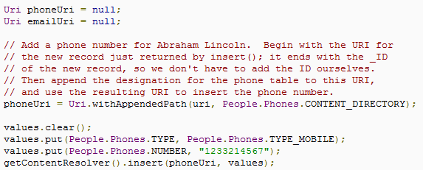
Almacenar y Compartir
Tema 4
Compartir Datos.
Content Providers
Modificar datos
Añadir campos nuevos

Slide 43
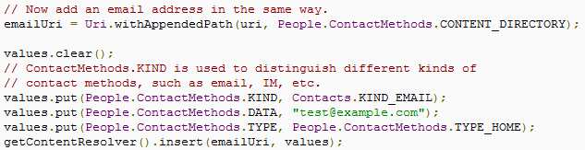
Almacenar y Compartir
Tema 4
Compartir Datos.
Content Providers
Modificar datos
Añadir campos nuevos

Slide 44
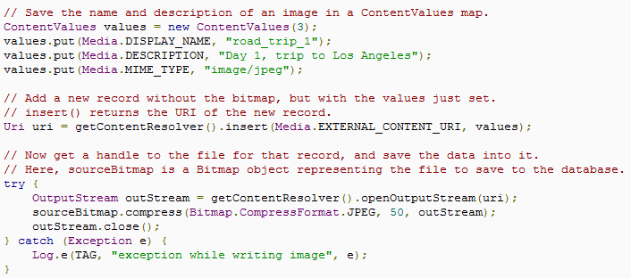
Almacenar y Compartir
Tema 4
Compartir Datos.
Content Providers
Modificar datos
Añadir binarios

Slide 45
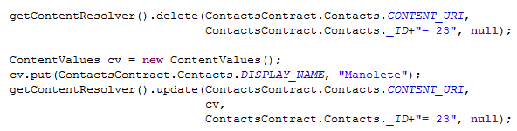
Almacenar y Compartir
Tema 4
Compartir Datos.
Content Providers
Modificar datos
Modificar y eliminar registros

Slide 46
Almacenar y Compartir
Tema 4
Compartir Datos. Intents
Funcionalidad
Son mensajes que indican acciones a ejecutar
Llaman a Activities
Comparten datos con otras Activities
startActivity()
Inician Servicios
startService()
Envían Broadcast
sendBroadcast()

Slide 47

Almacenar y Compartir
Tema 4
Compartir Datos. Intents
Estructura
Component Name
El nombre del componente que debe realizar la acción
«ComponentName» es opcional
Si no está declarado se usa el resto de información para seleccionar el componente que debe ejecutar la acción

Slide 48
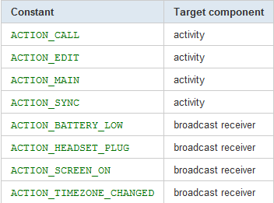
Almacenar y Compartir
Tema 4
Compartir Datos. Intents
Estructura
Action
String con la acción a realizar

Slide 49
Almacenar y Compartir
Tema 4
Compartir Datos. Intents
Estructura
Data
Es opcional
Distintos tipos de acciones requieren distintos tipos de datos
Indicamos su «MIME type»
Ejemplos
ACTION_CALL: tel:555555555
ACTION_VIEW: http://google.com

Slide 50
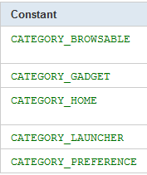
Almacenar y Compartir
Tema 4
Compartir Datos. Intents
Estructura
Category
String con información adicional sobre el componente que debe gestionar la acción

Slide 51
Almacenar y Compartir
Tema 4
Compartir Datos. Intents
Estructura
Extras
Usa el objeto Bundle
Almacena la información que queremos enviar.
Se almacenan en un diccionario (Key:Value)
putXXX()
getXXX()
putExtras()
getExtras()
Existen claves predefinidas para algunos tipos de datos
Flags
Modifican el comportamiento del componente destino

Slide 52
Almacenar y Compartir
Tema 4
Compartir Datos. Intents
Gestión de Intents.
Explícitos
Designados por su ComponentName
Se entregan al componente designado directamente
Implícitos
No tienen «ComponentName»
Se usan para llamar a componentes de otras aplicaciones
Android selecciona el componente adecuado para el «Intent»
Selección basada en estructuras «Intent-Filters»
Datos comparados
ACTION
DATA
CATEGORY

Slide 53
Almacenar y Compartir
Tema 4
Compartir Datos. Intents
Gestión de Intents.
Intent-Filter
Representan las capacidades de los componentes
Activity
Service
Broadcast
Cada componente puede tener de 0 a N
Se usa uno por cada funcionalidad del componente
Se publican en el «Manifest.xml»
Cada «Intent-Filter» declarado es añadido al listado del sistema
Cada «Intent» enviado se comprueba contra el listado de «Intent-Filter» del sistema

Slide 54
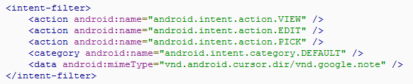
Almacenar y Compartir
Tema 4
Compartir Datos. Intents
Gestión de Intents.
Proceso de filtrado
Cada «Intent» debe pasar por 3 fases de filtrado
Comprobar su «ACTION»
Comprobar su «CATEGORY»
Comprobar su «DATA»

Slide 55
Almacenar y Compartir
Tema 4
Compartir Datos. Intents
Gestión de Intents.
Proceso de filtrado
ACTION
Un filtro debe contener al menos una acción
Para pasar el test la acción del «Intent» debe estar contenida en el filtro
Si el «Intent» especifica acción y esta no se encuentra en el filtro, este es descartado
Si el «Intent» no especifica acción el filtro es candidato
Los filtros candidatos pasan al siguiente test

Slide 56
Almacenar y Compartir
Tema 4
Compartir Datos. Intents
Gestión de Intents.
Proceso de filtrado
CATEGORY
Todas las categorías de un «Intent» deben estar reflejadas en el filtro
Si el «Intent» incluye una categoría que no esta en el filtro, este es descartado
El filtro puede incluir mas categorías que el «Intent»
Un Intent sin categorías «siempre» pasa el filtro
Un filtro sin categorías requiere un «Intent» sin categorías
startActivity() siempre añade la categoría DEFAULT a sus «Intents»

Slide 57
Almacenar y Compartir
Tema 4
Compartir Datos. Intents
Gestión de Intents.
Proceso de filtrado
DATA
Pueden aparecer de 0 a N elementos DATA
Uri scheme://host:port/path
scheme
host
port (sin host se ignora)
path
Atributos opcionales pero dependientes entre ellos
authority = host + port
type especifica el «MIME type»

Slide 58
Almacenar y Compartir
Tema 4
Compartir Datos. Intents
Gestión de Intents.
Proceso de filtrado
DATA
Sólo se comparan los atributos especificados en el filtro
El «Intent» debe contener todos los atributos que se especifiquen en el filtro y estos deben coincidir
El atributo «path» y «type» pueden usar comodines «*»
content://contacts/*
content://contacts/23
text/*
image/*

Slide 59
Almacenar y Compartir
Tema 4
Compartir Datos. Intents
Gestión de Intents.
Proceso de filtrado
DATA
Un «Intent» que no contiene «data» sólo pasa el test si el filtro no contiene «data»
Un «Intent» que solo contiene URI pasa el test sólo si el filtro solo contiene Uri y estas coinciden
Un «Intent» que solo contiene «type» pasa el test sólo si el filtro solo contiene «type» y estos coinciden o al menos el del filtro es menos restrictivo
Un «Intent» que contiene Uri y Type pasa el test solo si coinciden su type y su Uri

Slide 60
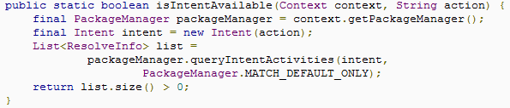
Almacenar y Compartir
Tema 4
Compartir Datos. Intents
Gestión de Intents.
Buscando Intents

Slide 61
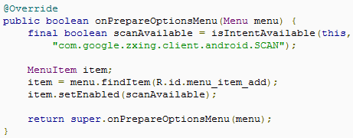
Almacenar y Compartir
Tema 4
Compartir Datos. Intents
Gestión de Intents.
Buscando Intents

Slide 62
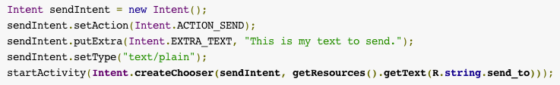
Almacenar y Compartir
Tema 4
Compartir Datos. Intents
Enviar datos a otras Aplicaciones.
Texto

Slide 63
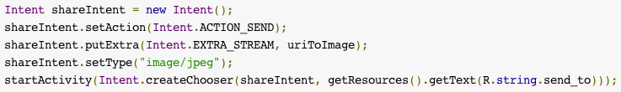
Almacenar y Compartir
Tema 4
Compartir Datos. Intents
Enviar datos a otras Aplicaciones.
Imagenes

Slide 64
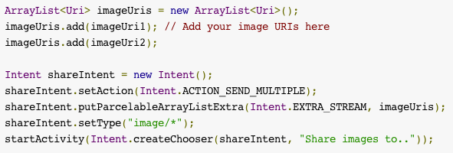
Almacenar y Compartir
Tema 4
Compartir Datos. Intents
Enviar datos a otras Aplicaciones.
Contenido Múltiple

Slide 65
Services y Receivers
Tema 4
Consideraciones Previas.
Hilo Principal
UI thread
Encargado de procesar los eventos
Encargado de actualizar las vistas
ANR Android Not Responding (~5s)
!! Evitar bloquear el UI Thread !!

Slide 66
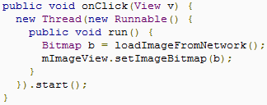
Services y Receivers
Tema 4
Consideraciones Previas.
Hilo Principal
Modelo Single-Threaded

Slide 67
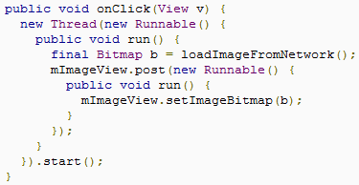
Services y Receivers
Tema 4
Consideraciones Previas.
Hilo Principal
View.Post()

Slide 68
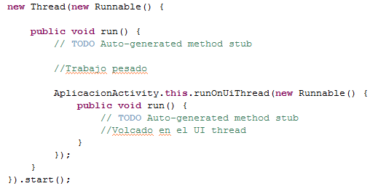
Services y Receivers
Tema 4
Consideraciones Previas.
Hilo Principal
Activity.runOnUiThread()

Slide 69
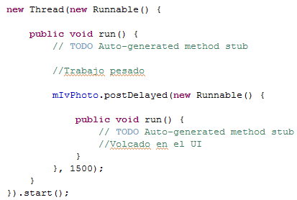
Services y Receivers
Tema 4
Consideraciones Previas.
Hilo Principal
View.postDelayed()

Slide 70
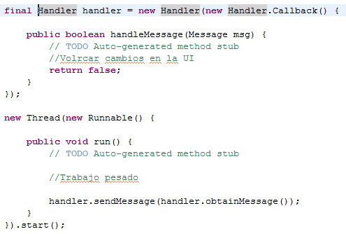
Services y Receivers
Tema 4
Consideraciones Previas.
Hilo Principal
Handler

Slide 71
Services y Receivers
Tema 4
Consideraciones Previas.
Hilo Principal
AsyncTask<A,B,C>
execute()
onPreExecuted()
UI Thread
doInBackground()
Thread propio
publishProgress()
onProgressUpdate()
UI Thread
onPostExecuted()
UI Thread

Slide 72
Services y Receivers
Tema 4
Consideraciones Previas.
Hilo Principal
AsyncTask<A,B,C>

Slide 73
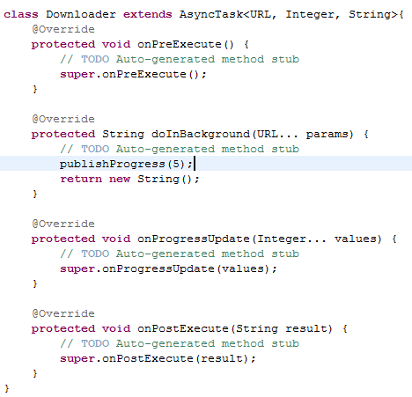
Services y Receivers
Tema 4
Consideraciones Previas.

Slide 74
Services y Receivers
Tema 4
Servicios
Permite realizar procesos “Pesados” en segundo plano
No tiene interfaz gráfica
Puede ser iniciado por cualquier componente
Activity
Broadcast
Otro Servicio
Continua en funcionamiento aunque finalice el componente que lo inició
Permite mecanismos IPC para comunicarse con otros componentes

Slide 75
Services y Receivers
Tema 4
Servicios
“Started”
startService()
Queda en background de forma indefinida
Solo se cierra al finalizar su trabajo
Debe cerrarse así mismo
“Bound”
bindService() Usa mecanismos IPC
Solo funciona mientras tiene una aplicación “unida”
Puse ser unido a mas de una aplicación

Slide 76
Services y Receivers
Tema 4
Servicios
Heredamos de la clase “Service”
onStartCommand()
Se llama cuando una aplicación quiere iniciar el servicio
startService()
Es responsabilidad del programador detenerlo
stopService()
stopSelf()
Onbind()
Se ejecuta cuando una aplicación quiere unirse a un servicio
bindService()
La comunicación se realiza mediante IBinder

Slide 77
Services y Receivers
Tema 4
Servicios
onCreate()
Se ejecuta la primera vez que creamos un servicio
Si el servicio ya está en marcha es llamado
onDestroy()
Se ejecuta al destruir el servicio
Android fuerza la parada de un servicio sólo si necesita memoria
Los servicios “started” tienen preferencia para ser detenidos sobre los “bound” si alguna de las aplicaciones que tiene unidas esta en primer plano
Debemos implementar mecanismos “elegantes” para relanzar servicios “started” finalizados por el sistema

Slide 78
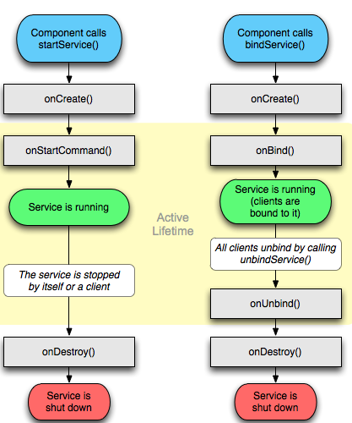
Services y Receivers
Tema 4
Servicios

Slide 79
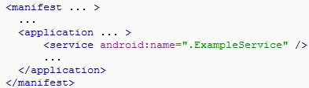
Services y Receivers
Tema 4
Servicios
Declarar el servicio en el “Manifest”
Android:exported=“true|false”
Servicio publico|privado

Slide 80
Services y Receivers
Tema 4
Servicios “Started”
Se lanza con startService
Ejecuta onStartCommand()
Debemos detenerlo manualmente
stopService()
stopSelf()
Los procesos pesados del servicio debemos instanciarlos en un hilo nuevo

Slide 81
Services y Receivers
Tema 4
Servicios “Started”
Heredamos de “IntentService”
Se basa en el paso de “Intents”
Crea su propio hilo de ejecución
Gestiona los temas de threading
Gestiona la finalización del servicio una vez que ha procesado todos los “Intents” recibidos
onHandleIntent()
Proceso en un hilo independiente que gestiona cada “Intent” recibido
Solo necesitamos implementar el método onHandleIntent()

Slide 82
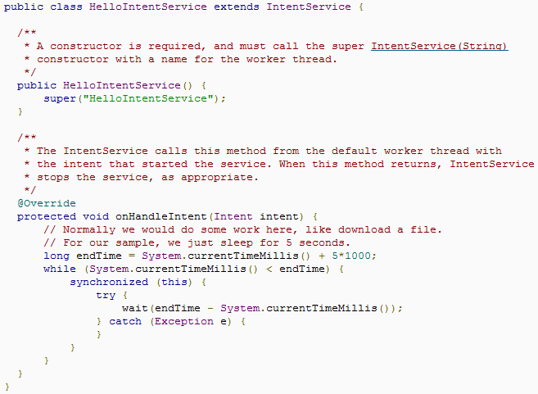
Services y Receivers
Tema 4

Slide 83
Services y Receivers
Tema 4
Servicios “Started”
Heredar de “Service”
onCreate()
onStartCommand()
START_STICKY
Vuelve a levantar el servicio mandando un “Intent” nulo a stratCommand()
START_NO_STICKY
No vuelve a levantar el servicio
START_REDELIVERED_INTENT
Vuelve a levantar el servicio mandando el ultimo “Intent” recibido a startCommand()
onDestroy()

Slide 84
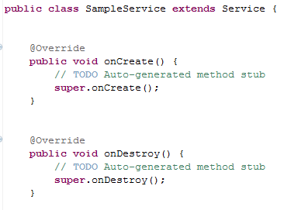
Services y Receivers
Tema 4
Servicios “Started”

Slide 85
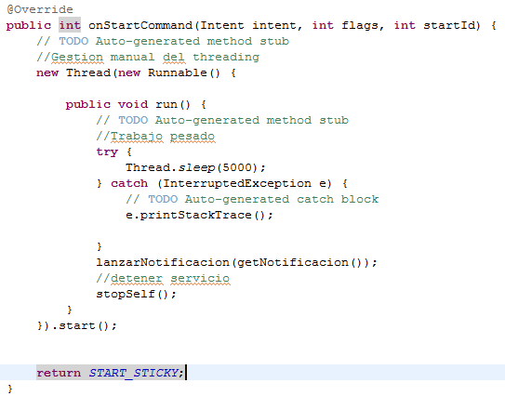
Services y Receivers
Tema 4

Slide 86
Services y Receivers
Tema 4
Servicios “Started”
Lanzar el servicio

Slide 87
Services y Receivers
Tema 4
Servicios “Bounded”
Es un servicio que actúa como servidor
Permite a otros componentes unirse a él
Dispone de un sistema de comunicación con otros componentes IPC
No se ejecuta de forma indefinida
Suelen alimentar a otras aplicaciones
DownloadManager
UploadManager

Slide 88
Services y Receivers
Tema 4
Servicios “Bounded”
Creamos la instancia de Binder
Contiene los métodos que puede ejecutar el cliente
Devuelve una instancia del servicio al que se une el componente

Slide 89
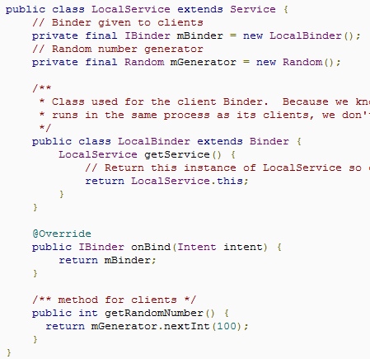
Services y Receivers
Tema 4

Slide 90
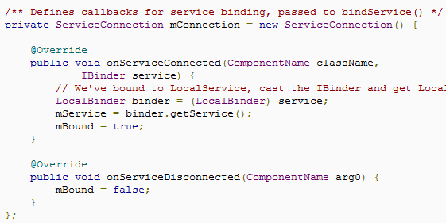
Services y Receivers
Tema 4
Servicios “Bounded”
Creamos la conexión entre el componente y el servicio

Slide 91
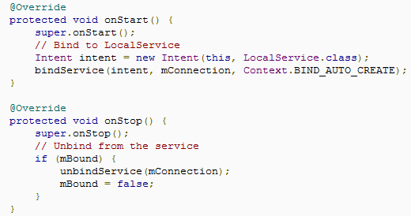
Services y Receivers
Tema 4
Servicios “Bounded”
Vincular y desvincular el servicio

Slide 92
Services y Receivers
Tema 4
Servicios “Bounded”
Obtener información del servicio

Slide 93
Services y Receivers
Tema 4
Broadcast
Es el sistema para propagar los mensajes del sistema operativo
Registrarlos en el Manifest
Recibimos los mensajes aunque tengamos la aplicación cerrada
Registrarlo en código
Registrar en el onResume()
Desregistrar en el onPause()
No podemos mostrar dialogos
No podemos unirnos a servicios
Podemos iniciar un servicio
Podemos levantar una aplicación
No se recomienda
Solo llamadas entrantes
Podemos lanzar una notificación
Es lo más recomendado

Slide 94

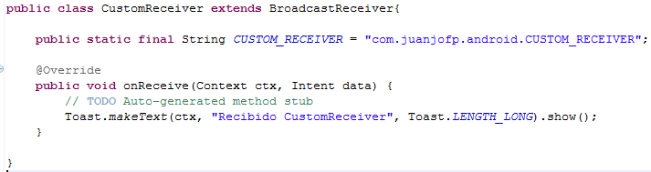
Services y Receivers
Tema 4
Broadcast
Registrar en el “Manifest”

Slide 95
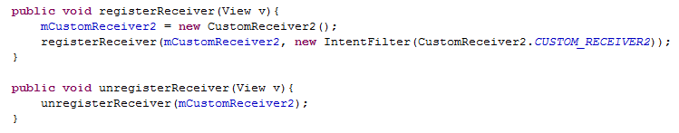
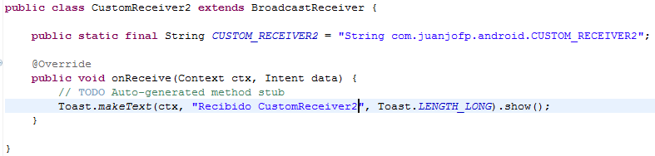
Services y Receivers
Tema 4
Broadcast
Registrar desde código

Slide 96

Services y Receivers
Tema 4
Broadcast
Lanzar el mensaje

Slide 97
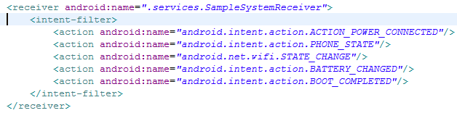
Services y Receivers
Tema 4
Broadcast del sistema

Slide 98
Services y Receivers
Tema 4
Alarmas
AlarmManager
Context.getsystemService()
Proporciona acceso al sistema de alarmas
Permite programar eventos que será ejecutados en un futuro de forma automática
Las alarmas continúan ejecutándose aunque el dispositivo esté “dormido”
Opcionalmente, pueden despertar al dispositivo
Las alarmas se eliminan al reiniciar el teléfono

Slide 99
Services y Receivers
Tema 4
Alarmas
Cancel()
Elimina todas las alarmas asociadas a un “Intent”
set()
Permite programar una alarma
Si la hora ya ha pasado se activa de forma inmediata
Lanza un “Broadcast”
Debemos reconfigurar la alarma si se reinicia el teléfono
“android.intent.action.BOOT_COMPLETED”
Se ejecuta una sola vez
setRepeating()
Igual que set, pero se repite de forma periódica

Slide 100
Services y Receivers
Tema 4
Alarmas
ELAPSED_REALTIME
Cuenta el tiempo desde que registramos la alarma
No despierta al teléfono
ELAPSED_REALTIME
Despierta al teléfono
RTC
Usa sistema de tiempo UTC
No despierta al teléfono
RTC_WAKE_UP
Despierta al teléfono

Slide 101
Services y Receivers
Tema 4
Alarmas
Intervalos de repetición
INTERVAL_FIFTEEN_MINUTES
Cada 15 minutos
INTERVAL_HALF_HOUR
Cada 30 minutos
INTERVAL_HOUR
Cada hora
INTERVAL_HALF_DAY
Cada 12 horas
INTERVAL_DAY
Cada 24 horas

Slide 102
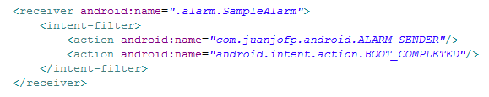
Services y Receivers
Tema 4
Alarmas
Registrar un broadcast para recepcionar la alarma

Slide 103
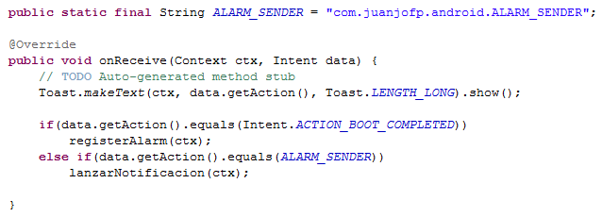
Services y Receivers
Tema 4
Alarmas
Implementar un broadcast para recepcionar la alarma

Slide 104

Services y Receivers
Tema 4
Alarmas
Registrar la alarma

Slide 105
Services y Receivers
Tema 4
Alarmas
Cancelar la alarma

Slide 106
Services y Receivers
Tema 4
Ejercicios:
Modificar el Lector de noticias del Tema 3 haciendo uso de un servicio para que actualice las noticias periódicamente.
Modificar el ejercicio 1 para permitir que la actividad que muestra una noticia se pueda usar desde otras aplicaciones.
Modificar el ejercicio 1 para hacer uso de las noticias almacenadas en la base de datos.

